Slide 1
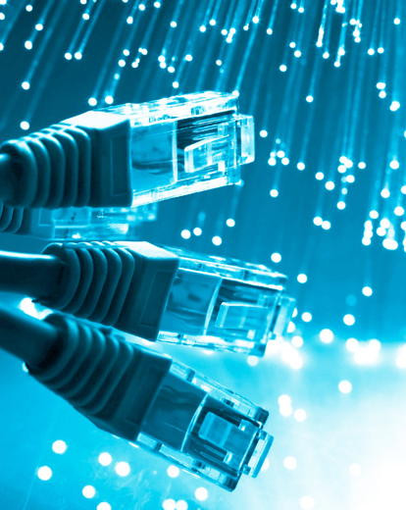
Camada de Rede
Nome RA
Diego Alves Garcia 15113628
Isabel Noguti 16211507
José Renato R. Maciel 13200742
Marcus V. T. Januario 14200970
Professor: David Tsai
Notes:
Para alterar a imagem no slide, selecione e exclua a imagem. Em seguida, use o ícone Imagens no espaço reservado para inserir sua própria imagem.

Slide 2
Introdução e Comutação

Slide 3
Introdução
A principal função da Camada de Rede é permitir que uma mensagem enviada por um transmissor chegue ao destino utilizando dispositivos intermediários.
Comutação
Serviços de Datagrama e Circuito Virtual
Endereçamento
Roteamento
Fragmentação
Controle de congestionamento
Qualidade de serviço

Slide 4



Comutação
A comutação é o mecanismo que permite que dispositivos conectados em uma rede distribuída se comuniquem.
E
F
A
B
D
H
G

Slide 5
Comutação – Implementação de Camadas
Rede
Enlace
Física
Aplicação
Transporte
Rede
Enlace
Física
Aplicação
Transporte
Rede
Enlace
Física
E
F
A
B
D
H
G

Slide 6
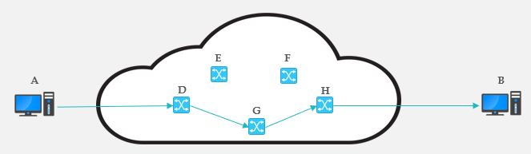
Comutação por Circuito
Na comutação por circuito, um caminho interligando a origem e o destinatário é definido, e este caminho passa a ser denominado circuito.
O circuito é definido antes do processo de transmissão e permanece até que A ou B encerrem a conexão. Esse processo pode ser divido em:
Alocação do circuito
Troca de dados
Liberação do circuito

Slide 7
Comutação por Circuito
Vantagens
Não é necessária a comutação entre dispositivos intermediários durante a transmissão, tornando o encaminhamento simples e rápido
Não existe congestionamento, tornando mais fácil a garantia da qualidade do serviço
Desvantagens
A utilização do canal é comprometida quando o fluxo de dados não for constante
O tempo para inicialização do circuito pode não ser aceitável, dependendo da quantidade de comutadores necessária
O adiamento de conexões pode existir, devido a indisponibilidade de circuitos
Aplicações
A comutação por circuito é principalmente aplicada em chamadas telefônicas, para tráfego de voz, uma vez que durante a ligação o fluxo é contínuo

Slide 8
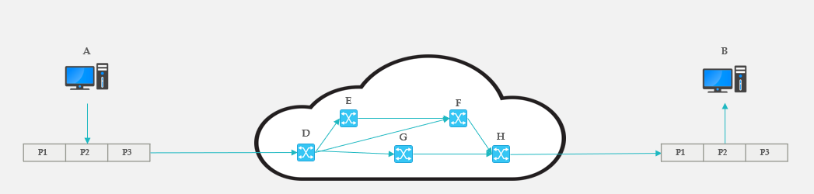
Comutação por Pacotes
Ao contrário da comutação por circuito, a comutação por pacotes não estabelece um caminho pré-definido para a transmissão dos pacotes
Neste tipo de comutação, os dados são separados em pequenos pacotes na origem, que são endereçados para o destino e transmitidos individualmente pela rede

Slide 9
Comutação por Pacotes
Vantagens
Como os pacotes são pequenos, o roteador é capaz de processar o endereço do destinatário sem a necessidade de memória externa
Uma vez que os roteadores não são alocados para uma conexão específica, vários pacotes podem trafegar de uma vez pela rede, interligando um maior número de dispositivos
Desvantagens
O custo de processamento nos roteadores
A qualidade do transporte de dados como voz e vídeo em redes com tráfego intenso
Aplicações
A maioria das redes de computadores, inclusive a internet

Slide 10
Serviço de datagrama e Circuito virtual

Slide 11
Datagrama
Também chamado de serviço não orientado a conexão, nele não existem caminhos pré-definidos ligando a origem ao destino. Os pacotes são transmitidos de forma independente até alcançarem o destino.
O processo de roteamento ocorre em cada dispositivo intermediário para decisão do próximo caminho a ser seguido
A internet utiliza o serviço de datagrama, sendo assim os dados podem percorrer caminhos diferentes, chegar fora da ordem enviada, ou não alcançar o destino.
Seu objetivo é ser o mais simples possível, delegando os controles de erros para camadas superiores de rede, por exemplo, o protocolo TCP.

Slide 12
Circuito virtual
Também chamado de serviço orientado a conexão, nele existe um caminho pré-definido por onde os dados percorrem.
Antes de os dados serem transmitidos, é estabelecido um caminho entre a origem e o destino, que é o que recebe a nomenclatura de circuito virtual.
Por conta de os dados percorrerem um único caminho, não é necessário o processo de roteamento.
Se ocorrer uma falha no caminho, os dados não serão transmitidos, visto que só existe uma única rota.

Slide 13
Endereçamento
É uma das partes mais importantes da camada de rede, pois permite identificar os dispositivos que estão inseridos na rede, além de ser parte fundamental do processo de roteamento de pacotes.
É ele que determina o número máximo de dispositivos em uma rede e a organização para facilitar a administração e o processo de roteamento.
Na camada de rede do modelo internet, o endereçamento ocorre através do identificador chamado IP
Identificadores devem ser únicos e padronizados para que todos os dispositivos da rede sejam capazes de reconhecer o dispositivo comunicador

Slide 14
Endereço IP
O endereço IP é formado por 4 bytes, separados por um ponto, o que significa que ele pode ser composto por números 4 números que vão de 0 a 255.
Embora ele também permita a identificação do host, em caso de hosts com mais de uma interface de rede, terá que ter dois endereços IPs, o que implica que na realidade ele serve para identificar apenas a interface de rede
Estes casos com múltiplas interfaces de rede são chamados de multihomed, o exemplo mais comum desse tipo de rede são os roteadores.

Slide 15
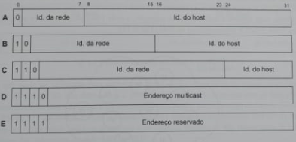

Classes de Endereço IP
O número de bits usados para identificação da região da rede e do host varia conforme a classe.
As classes são definidas de acordo com os bits iniciais de cada IP, por exemplo, o endereço 146.126.4.8 pertence a classe B pois em binário 146 é representado como 10010010

Slide 16
Subendereçamento
Em grandes redes os hosts são organizados em redes fisicamente distintas por diversos motivos, mas o principal é simplificar o processo de administração de redes.
Neste caso a rede é dividida em múltiplos níveis hierárquicos. Isso permite o isolamento de cada nível e uma gestão individual de cada um deles
O endereçamento IP por si só permite o endereçamento hierárquico de no máximo dois níveis.

Slide 17
Endereçamento estático e dinâmico
Os endereços de camada de rede podem ser configurados de duas formas diferentes, estática e dinâmica.
Estática:
No endereçamento estático, cada host recebe um endereço IP que fica permanentemente associado com a interface de rede da estação sempre que esta for iniciada.
Geralmente ele é configurado manualmente, a partir de uma lista de IPs disponíveis que é mantida pelo administrador de rede
Dinâmica:
O host não precisa de um endereço pré-definido, visto que ele mesmo fará uma solicitação do endereço para um servidor de endereços através de uma mensagem do tipo broadcast na rede.
O servidor ao receber o pedido, consulta sua base de dados, seleciona um endereço que esteja livre e envia o endereço para o host que fez a solicitação.

Slide 18
Endereçamento estático e dinâmico
No geral, o endereçamento estático possui diversas desvantagens se comparado com o dinâmico como:
Quantia de endereços, visto que quanto maior a rede, mais difícil se torna manter uma lista de endereços disponíveis, pois se duas máquinas forem configuradas com o mesmo IP, ocorrerá um conflito de endereços quando ambos os hosts forem iniciados
Mobilidade, pois a máquina estará presa ao IP daquela específica rede, o que significa que caso ele migre para uma rede com outro IP, ela deverá ser configurada novamente para voltar a se comunicar.
Número de usuários. Em classes de IP mais baixas, o número de usuários passa a ser limitado ao número de bits restantes. Por exemplo, em uma rede classe C o número limite de usuários seria de 254.
Contudo, o endereçamento estático tem usos estratégicos em organizações, como a liberação de acesso para aplicações restritas, configurações de firewall que permitam acesso restrito e etc.

Slide 19
Tradução de endereços de rede
Quando a internet foi inicialmente concebida, um número de 2³² parecia que nunca seria alcançado, no entanto com o crescimento exponencial do uso da internet, já estamos próximos de atingir este número. Para contornar esse problema, foram criados tradutores de endereço de rede NAT (network access translation).
O NAT permite que instituições operem com um único endereço IP, mesmo tendo múltiplos hosts em sua rede interna.
Isso é feito através de dispositivos (comumente roteadores) que fazem uma ligação entre a internet e a rede interna.
Ele utiliza o conceito de endereços privados, que são endereços que não podem ser usados na internet, apenas dentro da rede interna.

Slide 20
Roteamento

Slide 21
Algoritmos de Roteamento
TR1
20 | E
30 | D
40 | D
50 | D
TR2
20 | E
30 | E
40 | D
50 | D
TR13
20 | E
30 | E
40 | E
50 | D
20.0.0.0
30.0.0.0
40.0.0.0
50.0.0.0
R1
R2
R3
Selecionar o melhor caminho
Convergir rapidamente – Mudanças na rede
Oferecer robustez – não deixar bloquear a rede
Oferecer escalabilidade – Mudanças ocorrem sem que haja problemas na rede
Consumir pouco recursos – alocar pouca memória, pouco processamento e pouco recurso de rede

Slide 22
Classificação Algoritmos de Roteamento
Unicast, Multicast e Broadcast
Unicast: um transmissor para um receptor
Multicast: um transmissor para muitos receptores
Broadcast: um transmissor para todos os receptores da rede
Estático e Dinâmico
Estático: as tabelas de roteamento são criadas e mantidas manualmente pelo administrador da rede.
Dinâmico: as tabelas de roteamento são criadas automaticamente pelos próprios roteadores
Centralizado e Distribuído
Centralizado: se sabe o caminho que vai seguir na origem.
Distribuído: o caminho vai sendo traçado conforme é encaminhado.
Plano e Hierárquico
Plano: roteadores de mesmo nível, não há hierarquia. A tabela de roteamento de cada roteador possui uma entrada para cada roteador da rede.
Hierárquico: são agrupados em áreas. Somente um roteador é a ligação entre áreas.
Interno e Externo (Hierárquico)
Interno: roteamento das áreas internas.
Externo: roteamento entre as áreas.
Local e Global
Local: roteadores não conhecem o mapa da rede, somente seus vizinhos.
Global: roteadores conhecem todos os roteadores da rede

Slide 23
Métricas de roteamento – definição de melhor caminho
Número de Saltos: Números de roteadores entre a origem e o destino. Quanto menor, melhor.
Taxa de Transmissão e carga da rede: número de bits transmitidos por segundo. Quando maior, melhor.
Atraso: tempo necessário para que um pacote transmitido por um roteador alcance o dispositivo adjacente.
Taxa de erro: bits transmitidos e o número de bits recebidos com erro. Está relacionado ao tipo de meio de transmissão. Rede sem fio tem mais erros que fibra-ótica.
Disponibilidade: tempo em que um canal de comunicação permanece em funcionamento.
Custo: relacionado ao valor financeiro. Quanto menor o custo, melhor.
7bps
R4
10bps
20.0.0.0
30.0.0.0
40.0.0.0
50.0.0.0
20bps
R1
22bps
50bps
R2
30bps
29bps
R3
15bps

Slide 24
Roteamento por Vetor de Distância (Belmann-Ford)
Primeiro algoritmo de roteamento utilizado na Internet e ainda é muito utilizado.
Os mais importantes protocolos de roteamento são o RIP e o IGRP.
Considera o caminho de menor custo.
A
C1
B
T1 – custo 0
De-para | Vetor
A-B e A-D | [A-0]
B-A, B-C e B-E | [B-0]
C-B e C-E | [C-0]
D-A e D-E | [D-0]
E-B, E-C e E-D | [E-0]
C2
C3
C4
C
D
E
C5
C6

Slide 25
Roteamento por Vetor de Distância (Belmann-Ford)
A
C1
B
C2
DESTINO | CAMINHO | CUSTO
A | - | 0
B | C1 | 1
D | C3 | 1
DESTINO | CAMINHO | CUSTO
B | - | 0
A | C1 | 1
C | C2 | 1
E | C4 | 1
C3
C4
C
D
E
C5
C6
DESTINO | CAMINHO | CUSTO
C | - | 0
B | C2 | 1
E | C5 | 1
DESTINO | CAMINHO | CUSTO
D | - | 0
A | C3 | 1
E | C6 | 1
DESTINO | CAMINHO | CUSTO
E | - | 0
B | C4 | 1
C | C5 | 1
D | C6 | 1

Slide 26
Roteamento por Vetor de Distância (Belmann-Ford)
A
C1
B
DESTINO | CAMINHO | CUSTO
A | - | 0
B | C1 | 1
D | C3 | 1
C | C1 | 2
E | C1 | 2
DESTINO | CAMINHO | CUSTO
B | - | 0
A | C1 | 1
C | C2 | 1
E | C4 | 1
D | C1 | 2
C2
C3
C4
C
D
E
C5
C6
DESTINO | CAMINHO | CUSTO
C | - | 0
B | C2 | 1
E | C5 | 1
A | C2 | 2
D | C5 | 2
DESTINO | CAMINHO | CUSTO
D | - | 0
A | C3 | 1
E | C6 | 1
B | C3 | 2
C | C6 | 2
DESTINO | CAMINHO | CUSTO
E | - | 0
B | C4 | 1
C | C5 | 1
D | C6 | 1
A | C4 | 2

Slide 27
Recuperação em caso de falhas
A
C1
B
DESTINO | CAMINHO | CUSTO
A | - | 0
B | C3 | 3
D | C3 | 1
C | C3 | 3
E | C3 | 2
DESTINO | CAMINHO | CUSTO
B | - | 0
A | C4 | 3
C | C2 | 1
E | C4 | 1
D | C4 | 2
C2
C3
C4
C
D
E
C5
C6
DESTINO | CAMINHO | CUSTO
C | - | 0
B | C2 | 1
E | C5 | 1
A | C5 | 3
D | C5 | 2
DESTINO | CAMINHO | CUSTO
D | - | 0
A | C3 | 1
E | C6 | 1
B | C3 | 2
C | C6 | 2
DESTINO | CAMINHO | CUSTO
E | - | 0
B | C4 | 1
C | C5 | 1
D | C6 | 1
A | C4 | 2

Slide 28
Roteamento por Estado do Enlace
Mensagem do tipo Hello
DE | PARA | CUSTO
A | B | 2
A | G | 6
B | A | 2
B | C | 7
B | E | 2
C | B | 7
C | D | 3
C | F | 3
D | C | 3
D | H | 2
DE | PARA | CUSTO
E | B | 2
E | F | 2
E | G | 1
F | C | 3
F | E | 2
F | H | 2
G | A | 6
G | E | 1
G | H | 4
H | D | 2
H | F | 2
H | G | 4
B
7
C
2
2
3
3
2
A
E
2
F
D
6
1
2
2
G
H
4

Slide 29
Recuperação em caso de falhas
B
7
C
2
2
2
Melhor caminho, usando o roteador A como Raiz – base de caminho com o roteador A enviando o pacote
A
E
2
F
D
1
2
2
G
H

Slide 30
Recuperação em caso de falhas
Mensagem do tipo Hello
DE | PARA | CUSTO
A | B | 2
A | G | 6
B | A | 2
B | C | 7
B | E | ∞
C | B | 7
C | D | 3
C | F | 3
D | C | 3
D | H | 2
DE | PARA | CUSTO
E | B | ∞
E | F | 2
E | G | 1
F | C | 3
F | E | 2
F | H | 2
G | A | 6
G | E | 1
G | H | 4
H | D | 2
H | F | 2
H | G | 4
B
7
C
2
3
3
A
E
2
F
D
6
1
2
2
G
H
4

Slide 31
Recuperação em caso de falhas
B
7
C
2
3
Novo melhor caminho, usando o roteador A como Raiz – base de caminho com o roteador A enviando o pacote
A
E
2
F
D
6
1
G
H
4

Slide 32
Roteamento hierárquico
Região 1
Região 2
B1
C2
A1
C1
A2
B2
D1
A3
B3
Região 3

Slide 33
Arquitetura de um roteador
Manutenção das informações de roteamento
Construção da tabela de roteamento e a sua atualização.
Encaminhamento de pacotes
Receber um pacote por uma interface de entrada, determinar o caminha a ser seguido e reencaminhá-lo para a respectiva interface de saída.
Serviços adicionais
Dependem do tipo de roteador: segurança, gerência de rede controle de congestionamento e qualidade de serviço.

Slide 34
Fragmentação

Slide 35
Fragmentação
Dividir um pacote em pacotes menores
Exemplo: MTU (Maximum Transfer Unit) de 1500 bytes.
Pacote IP pode ter até 65535 bytes.
Exemplo:
Pacote de 4000 bytes
Cabeçalho (20 bytes)
Dados (3980 bytes)
Pacote de 4000 bytes
Cabeçalho (20 bytes)
Dados (1480 bytes)
Pacote de 1500 bytes
Cabeçalho (20 bytes)
Dados (1480 bytes)
Pacote de 1500 bytes
Cabeçalho (20 bytes)
Dados (1020 bytes)
Pacote de 1040 bytes

Slide 36
Controle de Congestionamento

Slide 37
Congestionamento
Quando a demanda por recursos (canais de comunicação, capacidade de processamento, memória dos roteadores) excede a capacidade dos recursos disponíveis, o desempenho da rede de interconexão é degradado, afetando a entrega dos pacotes com longos atrasos.
Esses atrasos causam uma piora na qualidade dos serviços oferecidos, especialmente em aplicações mais sensíveis como áudio e vídeo.
Em casos extremos, o congestionamento pode levar ao colapso da rede e à paralisação dos serviços oferecidos.

Slide 38
Congestionamento
Taxa de utilização
Congestionamento
Normal
Colapso
Atraso
Volume
Volume

Slide 39
Congestionamento
O problema de congestionamento não é resolvido apenas com a melhoria da infraestrutura da rede (atualização dos roteadores, aumento da taxa de transmissão dos canais de comunicação).
Na verdade, pode até agravar o problema, aumentando o congestionamento.
À medida que as redes se expandiram de forma heterogênea, houve um grande aumento no tráfego e na necessidade de oferecer aos usuários qualidade de serviço.
Como as redes são sistemas distribuídos, suportam serviços e tráfegos de naturezas distintas.
Além disso, o tráfego não é constante em tempo, duração e volume.

Slide 40
Abordagens para o Controle de Congestionamento
Para manter o volume do tráfego dentro dos níveis normais, evitando a queda da taxa de utilização da rede e manter o atraso dentro dos limites que evitem a retransmissão automática de pacotes, existem diversas abordagens para a classificação das soluções e algoritmos voltados para o controle de congestionamento, dividindo as soluções em:
Algoritmos de Prevenção e de Recuperação de congestionamentos;
Loop aberto e loop fechado (feedback);
Alocação antecipada (serviço orientado à conexão, como em redes ATM e Frame Relay) e
Alocação dinâmica (redes que utilizam o serviço não-orientado à conexão, como na Internet);
Controle de congestionamento na origem ou nos roteadores que compõe a rede de interconexão.

Slide 41
Mecanismos para o Controle de Congestionamento
De maneira geral, o problema de congestionamento pode ser previsto acompanhando-se alguns indicadores nos hosts de origem e destino, além da própria rede de interconexão, formada pelos canais de comunicação e roteadores.
Indicadores mais utilizados para a identificação de congestionamento:
Perda de pacotes
Atraso na entrega de pacotes
Queda na taxa de transmissão da rede.
Vale lembrar que muitas soluções implementadas na camada de rede não funcionam isoladamente, mas dependem também de ações tomadas pela camada de transporte nos dispositivos de origem e destino. Esse é o caso do modelo Internet, que implementa o controle de congestionamento exclusivamente na camada de transportem a partir de informações passadas implicitamente pela camada de rede.

Slide 42
Mecanismos para o Controle de Congestionamento
Controle de admissão
Descarte de pacotes
Random Drop
Descarte seletivo
Gerenciamento ativo de filas (Active Queue Management – AQM) e Detecção antecipada randômica (Random Early Detection – RED);
Pacote de bloqueio (Choke Packet)
Explicit Congestion Notification (ECN)
Pacote de bloqueio salto a salto (Hop-by-hop choke packet)
Feedback Binário
DECbit
Explicit Forward Congestion Indication (EFCI)

Slide 43
Qualidade de Serviço

Slide 44
Qualidade de Serviço - Quality of Service (QoS)
As redes de computadores evoluíram no sentido de suportar diferentes tipos de serviços utilizando a mesma infraestrutura de rede.
Utilizar uma única infra-estrutura de rede para transportar diferentes tipos de tráfego gera grande redução de custos operacionais, porém exige da rede uma maior complexidade.
O QoS permite que a rede ofereça serviços que atendam às expectativas dos usuários a partir de parâmetros previamente negociados entre o transmissor e a rede de interconexão, como um contrato entre as partes.
Fluxo - sequência de dados (stream) pertencentes a duas aplicações que se comunicam, uma na origem e outra no destino.
Os mecanismos de QoS visam garantir a qualidade de transmissão de um determinado fluxo ou um conjunto de fluxos com necessidades semelhantes.

Slide 45
Parâmetros para a QoS
Aplicação de Voz Vídeo
Taxa de transmissão vazão em torno de 0,2 Mbps pelo menos 4Mbps
Atraso em torno de 300ms aproximadamente 100ms
Variação do atraso menor ou igual a 30 ms aproximadamente 5 ms
(jitter)
Perda de pacotes em torno de 10^-3 menor ou igual a 10^-6
% pacotes perdidos/transmitidos
Disponibilidade:
99,9% ~ 9 horas
99,999% ~ 5 minutos

Slide 46
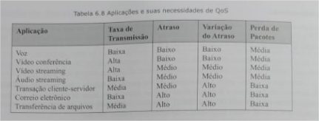
Parâmetros para a QoS
Service Level Agreement (SLA)
Perfil de tráfego

Slide 47
Mecanismos para a Implementação de QoS
Controle de admissão
Reserva de recursos
Policiamento de tráfego (traffic policing)
Políticas de Escalonamento
FCFS ( First-Come, First-Serve) ou FIFO (First-in, First-out)
Escalonamento por propriedades (priority queuing)
Enfileiramento justo (Fair Queuing – FQ) ou escalonamento circular (round-robin)
Enfileiramento justo com bit-round
Enfileiramento justo com pesos (Weighted Fair Queuing – FWQ)
Enfileiramento com base em classes (Class-Based Queuing – CBQ)

Slide 48
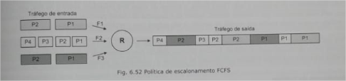
Mecanismos para a Implementação de QoS
Modelagem do tráfego (traffic shaping)
Algoritmo do balde furado (leaky bucket) – Generic Cell Rate Algorithm – GCRA
Algoritmo do balde de token (token bucket)

Slide 49
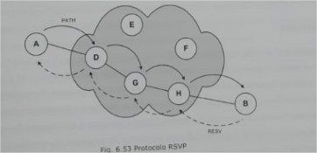
Qualidade de Serviço na Internet
Serviços integrados (Integrated Services – IntServ)
Resource reSerVation Protocol – RSVP
Serviços diferenciados (Differentiated Service – DiffServ)
Serviço expedido (expedited forwarding)
Serviço garantido (assured forwarding)

Slide 50
Perguntas

Slide 51
Quais são as métricas de roteamento?
Número de Saltos
Taxa de Transmissão e carga da rede
Atraso
Taxa de erro
Disponibilidade
Custo

Slide 52
Quais são as principais diferenças entre Endereçamento Dinâmico e Estático?
No endereçamento estático, cada host recebe um endereço IP que fica permanentemente associado com a interface de rede da estação sempre que esta for iniciada.
Geralmente ele é configurado manualmente, a partir de uma lista de IPs disponíveis que é mantida pelo administrador de rede
O host não precisa de um endereço pré-definido, visto que ele mesmo fará uma solicitação do endereço para um servidor de endereços através de uma mensagem do tipo broadcast na rede.
O servidor ao receber o pedido, consulta sua base de dados, seleciona um endereço que esteja livre e envia o endereço para o host que fez a solicitação

Slide 53
O que um roteador realiza?
Manutenção das informações de roteamento
Encaminhamento de pacotes
Serviços adicionais

Slide 54
Quais são as 3 partes em que a Comutação por Circuito pode ser dividida?
Alocação do circuito
Troca de dados
Liberação do circuito

Slide 55
Quais são os 5 parâmetros para a QoS?
Taxa de transmissão
Atraso
Variação do atraso
Perda de pacotes
Disponibilidade

